Slide 1
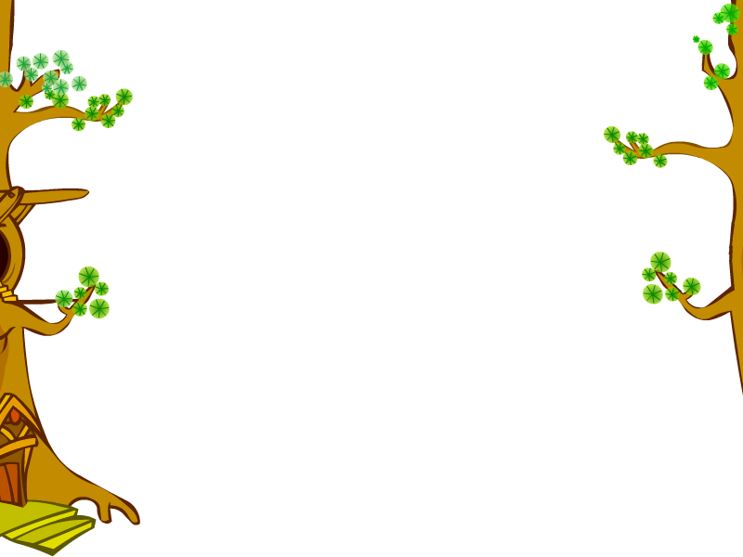


Slide 2

浏览课文3-6自然段，想一想：
作者是按怎样的顺序来写的？

Slide 3
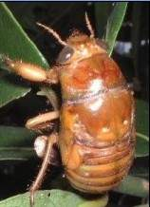
突然，我发现了一只
蝉虫，正沿着柿子树往上爬。当爬到一个枝丫上时，它用脚
，停在那里
肥肥的、
通身发着金黄色亮光的
紧紧抓住树
皮上的一处裂口
不动了。

Slide 4
默读第四自然段：
圈一圈蝉虫身体各部位的词，想一想蝉虫出壳的先后顺序。

Slide 5
开始脱壳了。蝉背 出来了，接着头 出来了，不一会儿六只脚出来了，最后蝉尾出来了。
露
钻

Slide 6
细读第4自然段：画一画你认为最神奇有趣、最奇特动人的词句，写下自己的感受。

Slide 7
蝉虫整个身体来回地 （chù）了几下，背上立刻 了一道口子，蝉背露出来了。背上那一层保护甲的颜色也在很快地变化着，先是
，一会儿变成了 。
抽搐
裂开
极淡的绿色
深绿色

Slide 8
接着，头钻出来了，前面一双透明发亮的大眼睛， 一样又黑又亮。
像两颗花椒籽

Slide 9
最有趣的是蝉尾出壳的情景。未出壳的蝉尾使劲地 动着， 着。蝉儿把它已经出壳的上半身腾空向后 去，又敏捷地向前 来，再用前脚 住蝉壳用力一 ，又白又嫩的蝉尾就出来了。整个动作配合得自然协调。
抖
伸
仰
扑
抓
抽

Slide 10
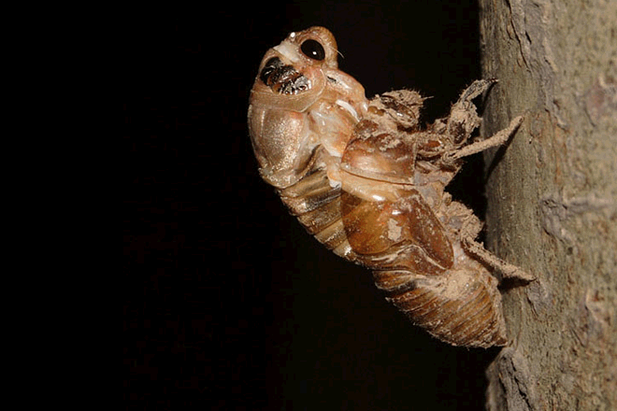

Slide 11
自由读第5自然段：想一想金蝉脱壳后身体又发生哪些神奇的变化。

Slide 12
 | 变 化
sfsdf
一点点 逐渐大了 盖住了身子，像两把大扇子 出现了排列整齐，图案精巧的斑纹。
翅膀
sssd
颜色
灰白色 由浅而深 深绿色 棕黑色
sfsdf
触角
出现了一道道灰白色光环。

Slide 13
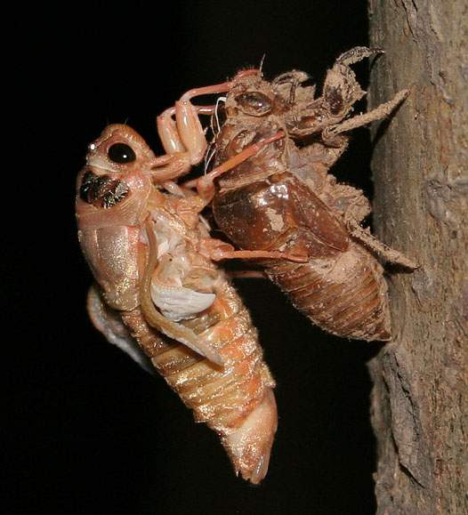
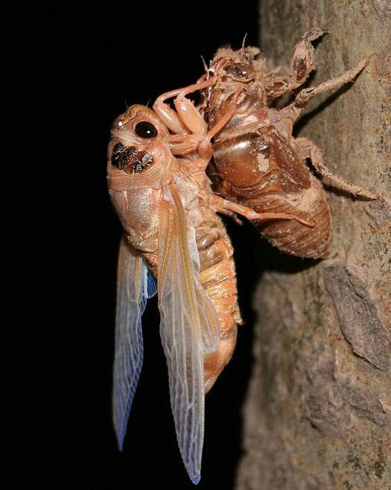

Slide 14
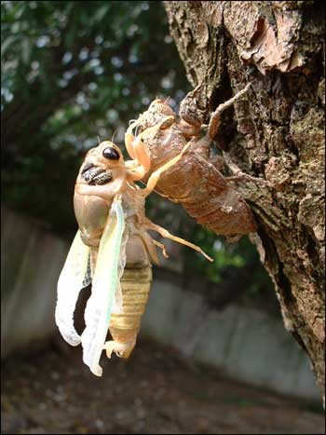

Slide 15
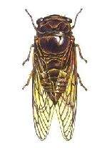
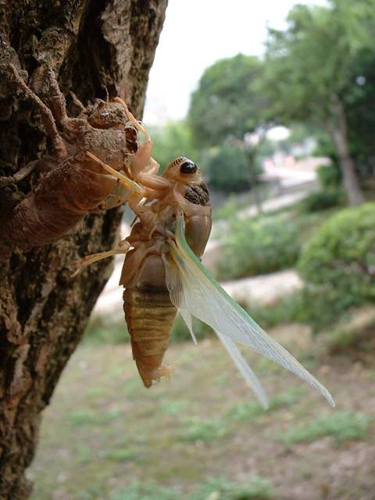

Slide 16

这是多么神奇有趣的事啊！
这真是奇特动人的情景！

Slide 17
留心观察!
聚精会神地盯着
再一次仔细地看着
喜爱

Slide 18

观察对于儿童之必不可少，正如阳光、空气、水分对于植物之必不可少一样。在这里，观察是智慧最重要的能源。
——苏霍姆林斯基

Slide 19
1、有顺序
(脱壳前--脱壳中--脱壳后)
2、有重点
(脱壳中--蝉尾出壳)

Slide 20
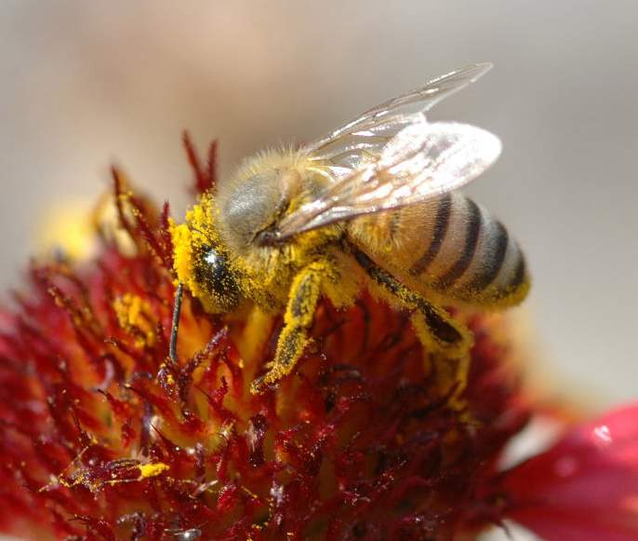
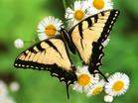

Slide 21
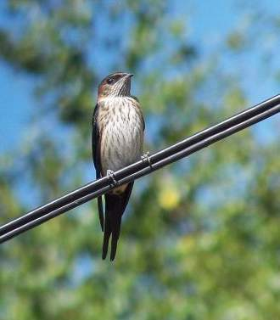
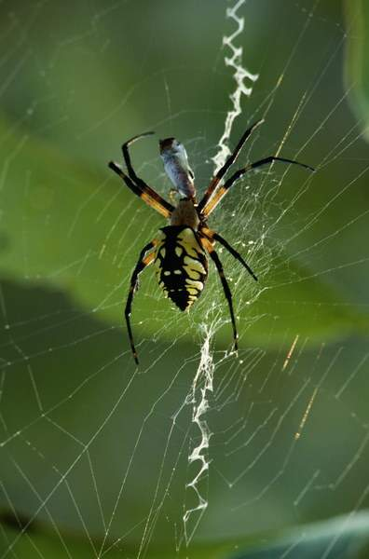

Slide 22
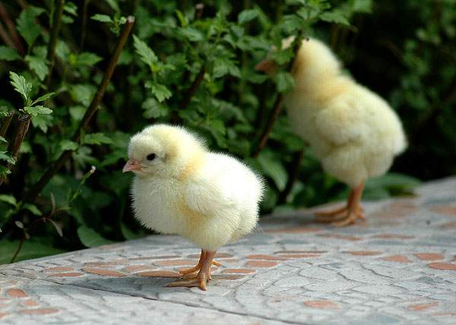
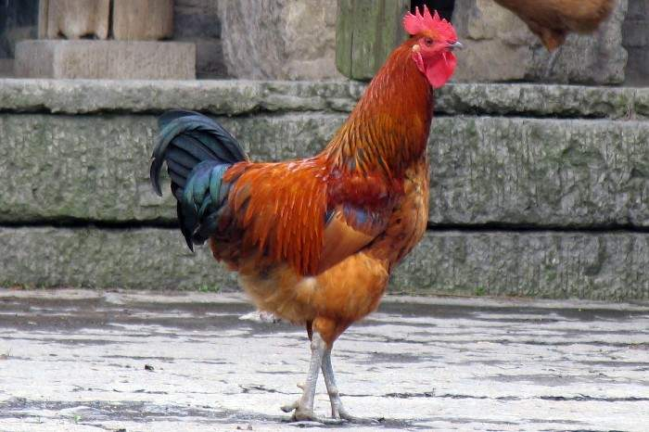
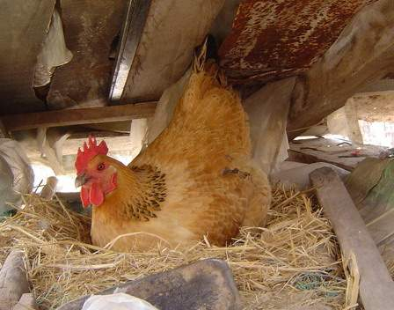
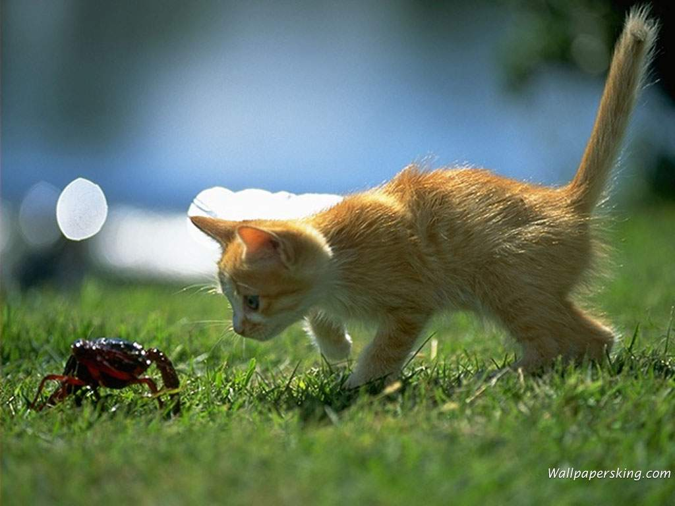

Slide 23
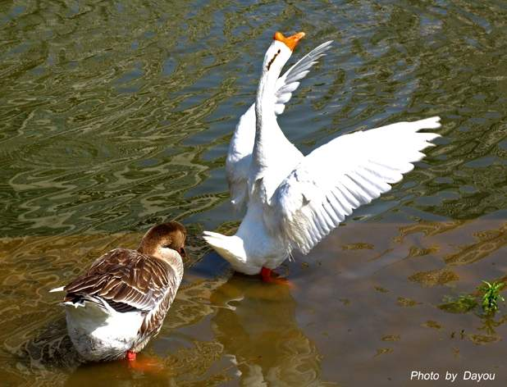

Slide 24
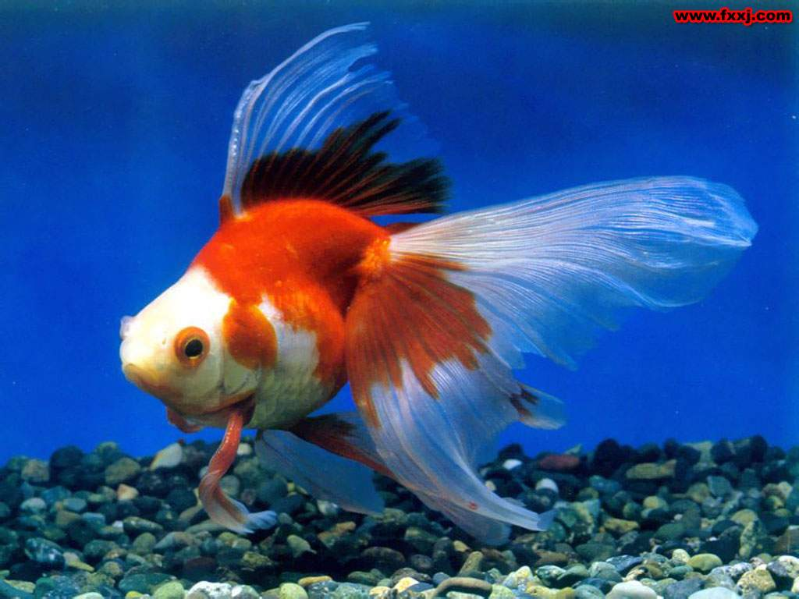
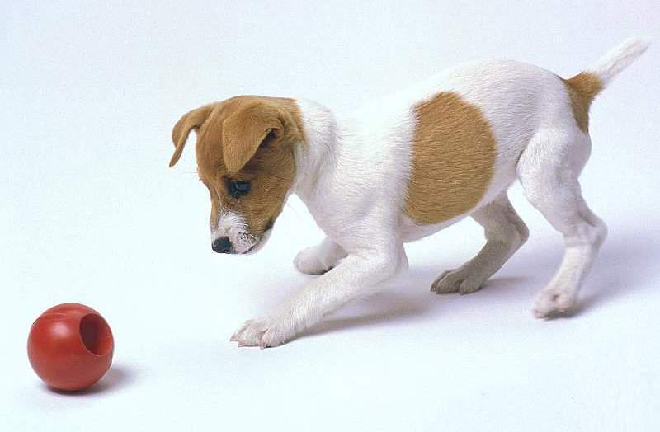
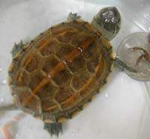
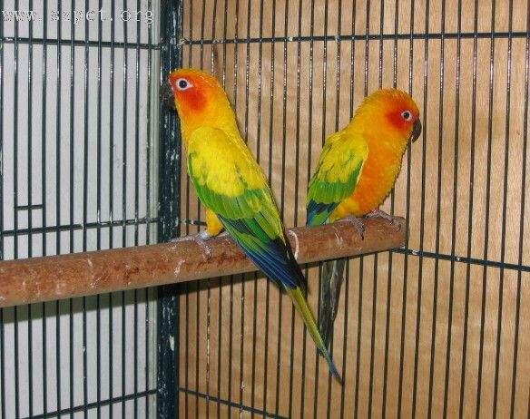

Slide 25
课外作业：
选择你喜爱的小动物进行细致观察，先观察它的外形，看看每个部分有什么特点，再观察它的动作。然后抓住一两个重点进行描写，写一篇观察日记，把动物的外形和动作写下来。

